Slide 2
WERKTAFELS
Combimobiliteit in je bedrijf (Pianozaal)
Inleiding door Bjorn Devrieze van Stad Gent en Olivier Vanneste van KPMG
Faciliteren van duurzaam woon-werkverkeer op het bedrijventerrein (Hoekzaal)
Inleiding door Delphine Eeckhout van Traject en Dries Gysels van Meneer De Leeuw.
Mobiscan als springplank voor uw mobiliteitsbeleid (Vierkante zaal)
Inleiding door Katrien Eeckhout van CM en Francis Oosterlinck van Provincie Oost-Vlaanderen

Slide 3
Provinciaal mobiliteitspunt (1) Doelstelling
Informatie en advies mbt duurzaam woon-werkverkeer
Doelgroep = bedrijven (en hun werknemers)
Informatie:
Documentatiecentrum
Infofiches
Helpdesk
Infosessies

Slide 4
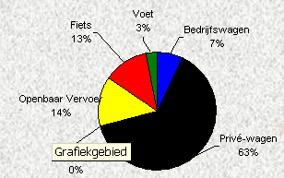
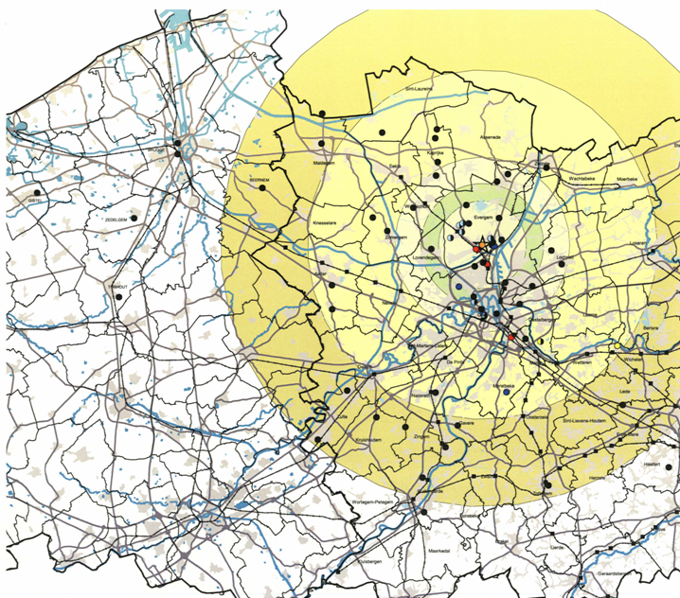
Provinciaal mobiliteitspunt (2) Mobiscan
Advies: opmaak mobiscan
Onderzoeksfase
Bereikbaarheidsprofiel
Mobiliteitsprofiel
Analyse
Uitvoeringsfase
Opvolging en bijsturing

Slide 5
Provinciaal mobiliteitspunt (3) Pendelfonds
Pendelfonds:
Maatregelen voor duurzaam woon-werkverkeer
Indiener = bedrijf, groep bedrijven, lokale overheid + private partner, andere
€ 1 voor € 1
Max. 4 jaar
Rol PMP:
Informeren
Projecten initiëren
Controleren op ontvankelijkheid
Projecten opvolgen en bijsturen

Slide 6
Provinciaal mobiliteitspunt (4) Testkaravaan
Woon-werkcampagne duurzame vervoermiddelen
Test-het-uit principe
Oost-Vlaamse mobiliteitsgeëngageerde bedrijven
Laagdrempelig
3 weken gratis gebruik (minstens 3 dagen per week)
Fietsvriendelijke maanden: maart- november

Slide 7
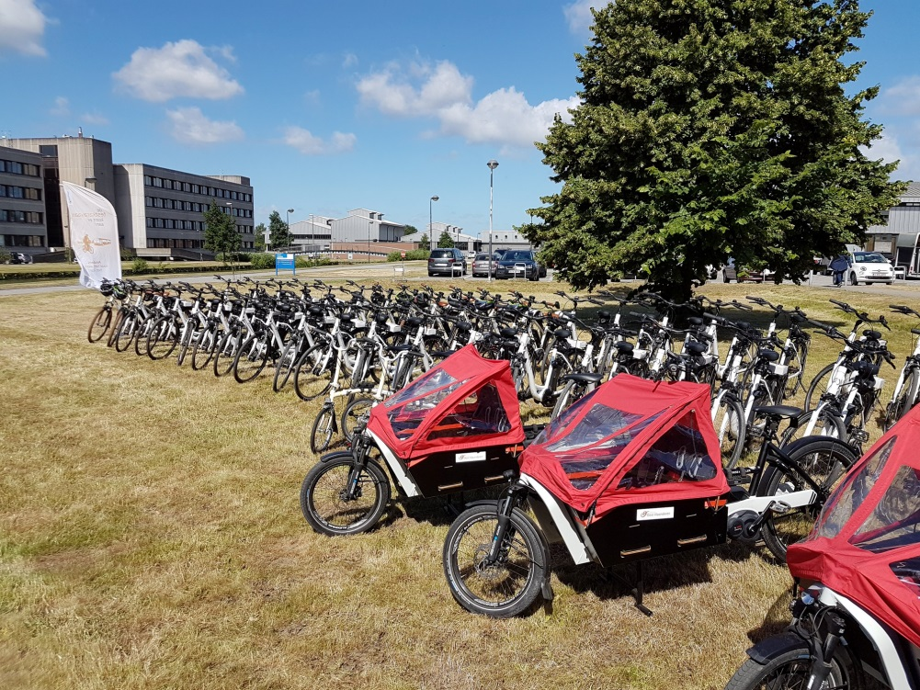
Provinciaal mobiliteitspunt (4) Testkaravaan
42 elektrische fietsen
8 speed pedelecs
5 plooifietsen
3 fietskarren
3 elektrische bakfietsen
Vouchers Blue Bike of trapido
Combinaties zijn mogelijk!

